Slide 1
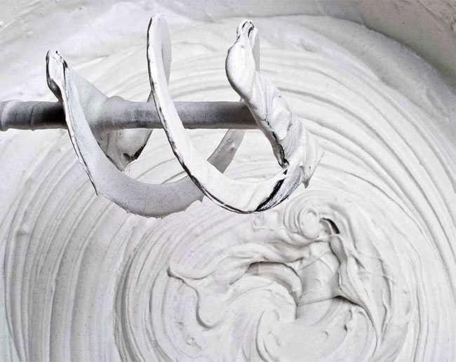
Будівельні матеріали.
Їх використання.

Slide 2
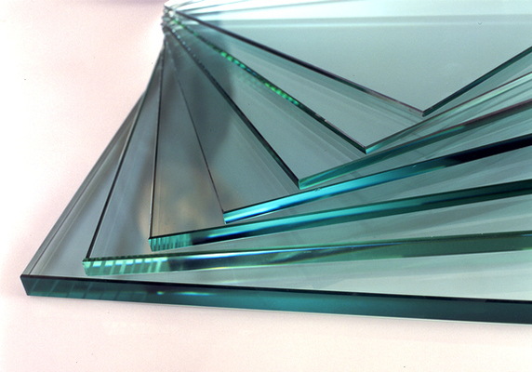
Скло— це твердий прозорий матеріал. Найпоширеніше - силікатне скло, основний компонент якого - Si0₂.

Slide 3
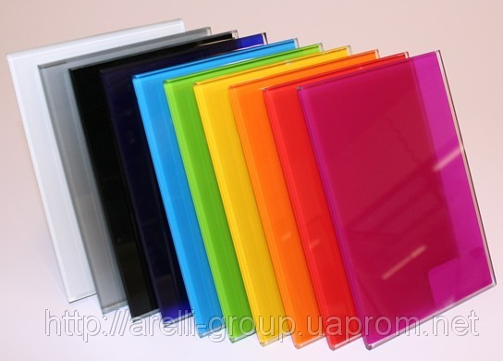
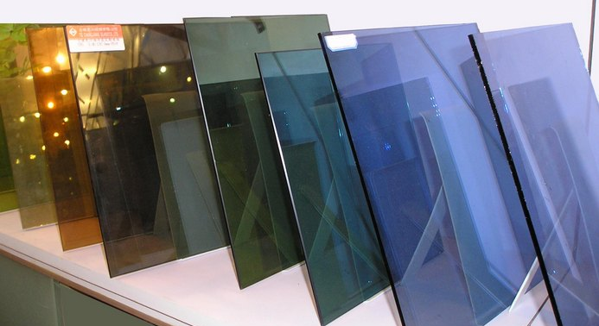
Сировина для виробництва скла - Na₂C0₃, СаС0₃ і Si0₂.
Na₂C0₃ + Si0₂ = Na₂Si0₃ + C0₂↑
СаС0₃ + SiO₂ = CaSi0₃ + С0₂↑

Slide 4
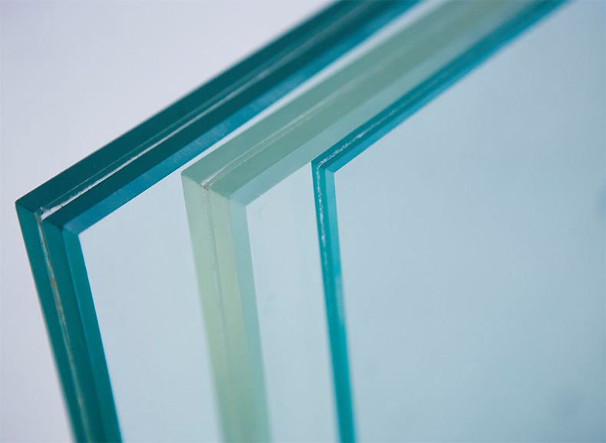
Формула звичайного віконного скла:
Na₂0 • СаО • 6Si0₂.

Slide 5
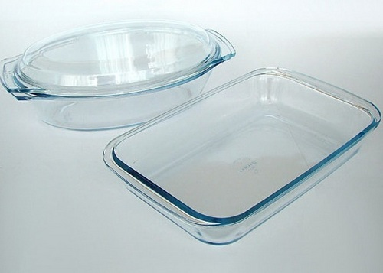
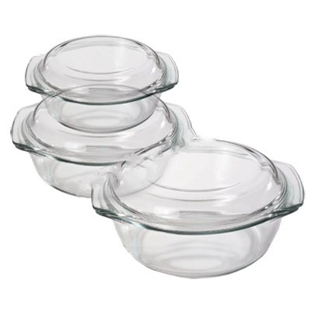
Тугоплавке скло

Slide 6

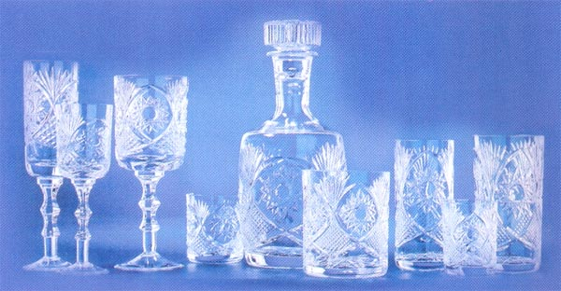
К₂С0₃ + Si0₂ + РЬО = кришталь

Slide 7
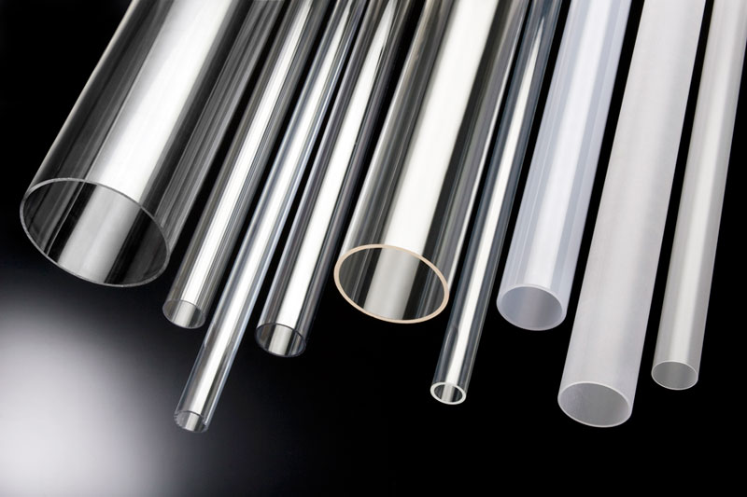

Slide 8
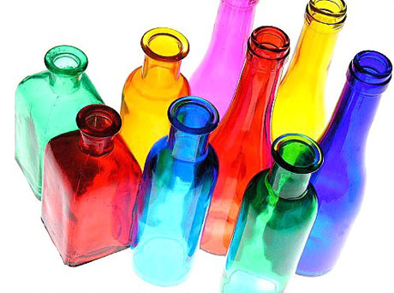

Slide 9
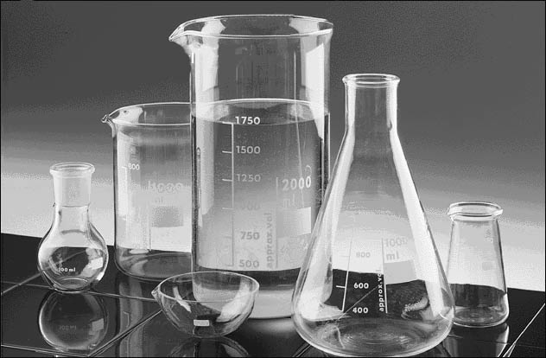

Slide 10
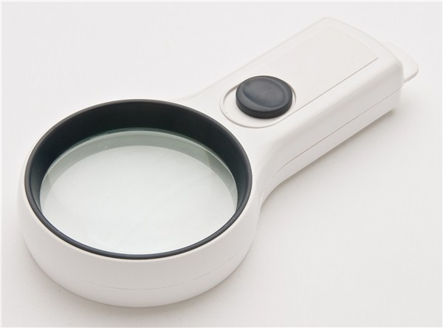
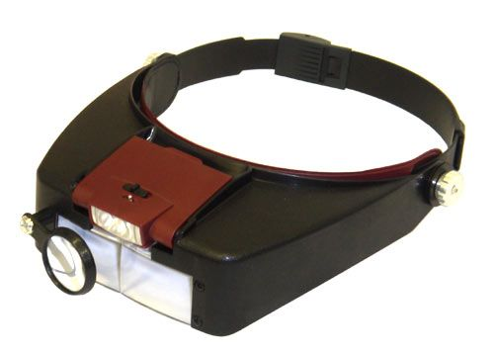

Slide 11

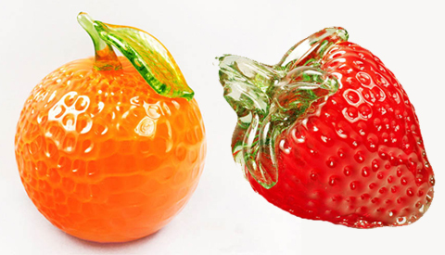

Slide 12
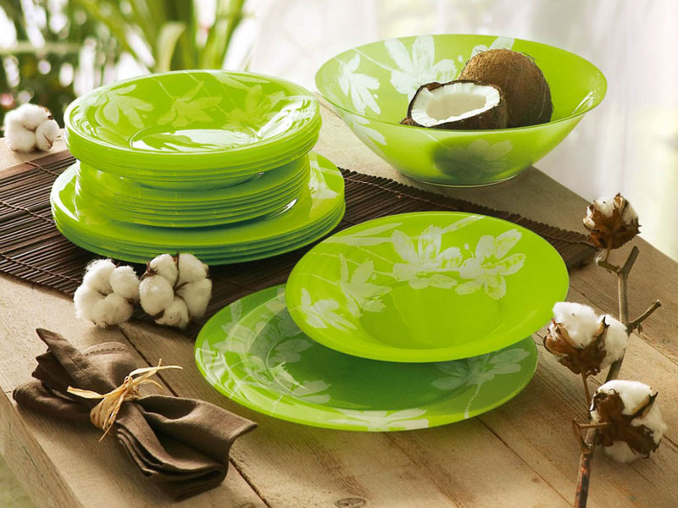

Slide 13
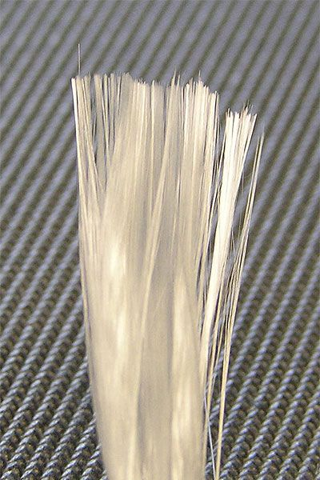
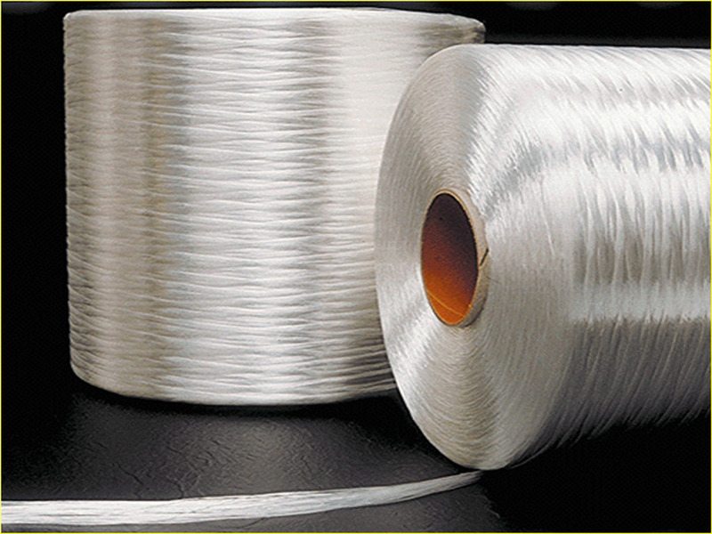

Slide 14
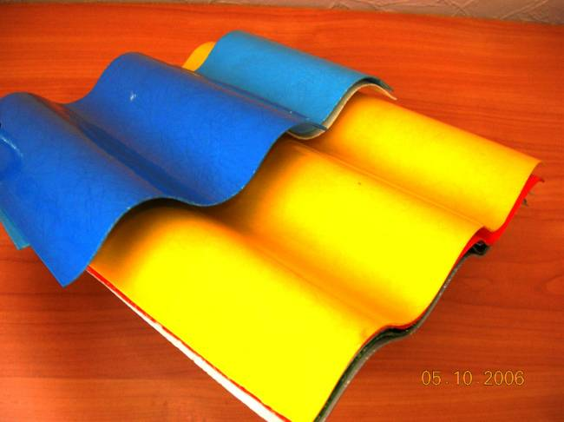
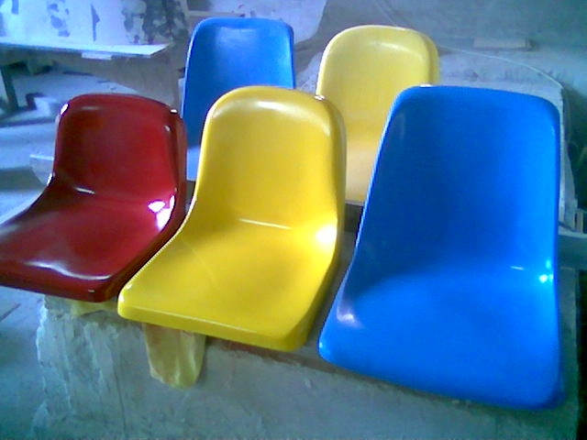

Slide 15
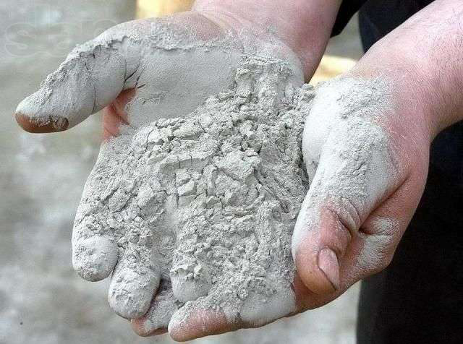
Цемент - сірий порошок, який складається із силікатів та алюмінатів кальцію, що перетворюється на каменеподібну масу.

Slide 16
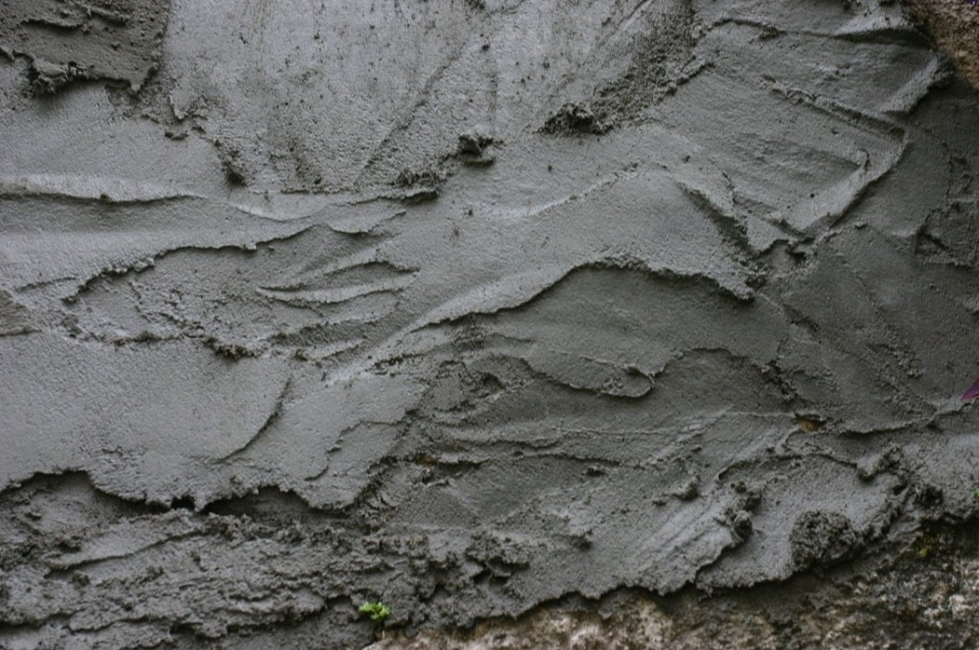
Цемент — важливий будівельний матеріал.

Slide 17
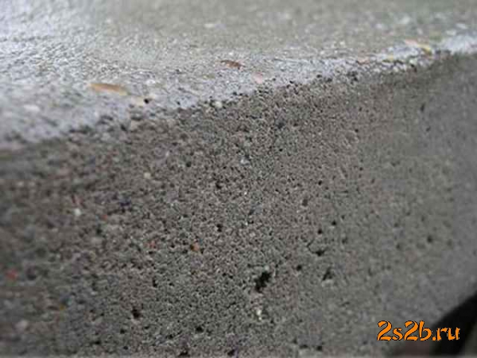
Цемент, змішаний з водою і наповнювачами (піском, щебенем, гравієм, шлаком), утворює суміш, з тужавінням якої утворюється бетон.

Slide 18
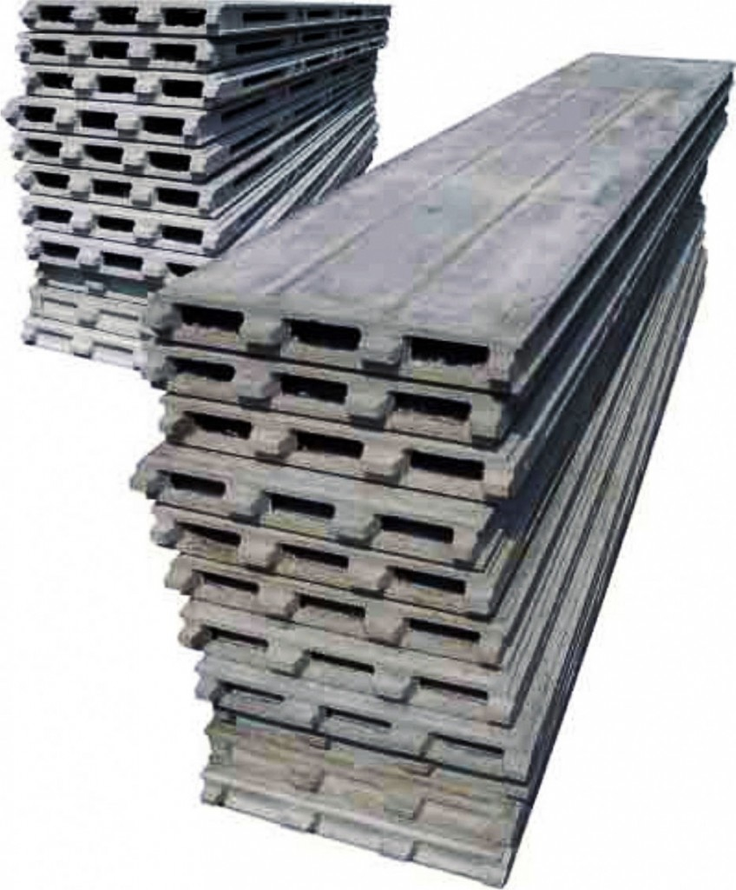

Slide 19
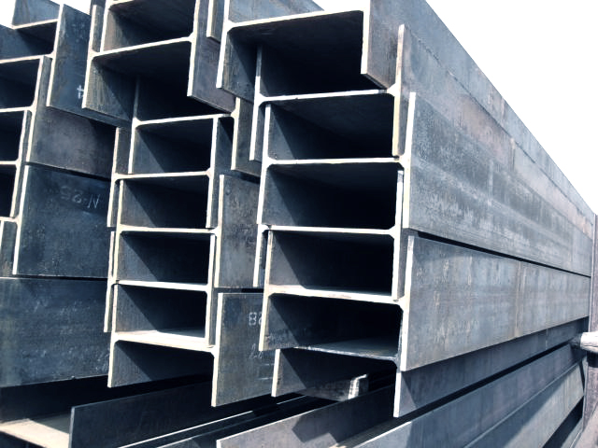
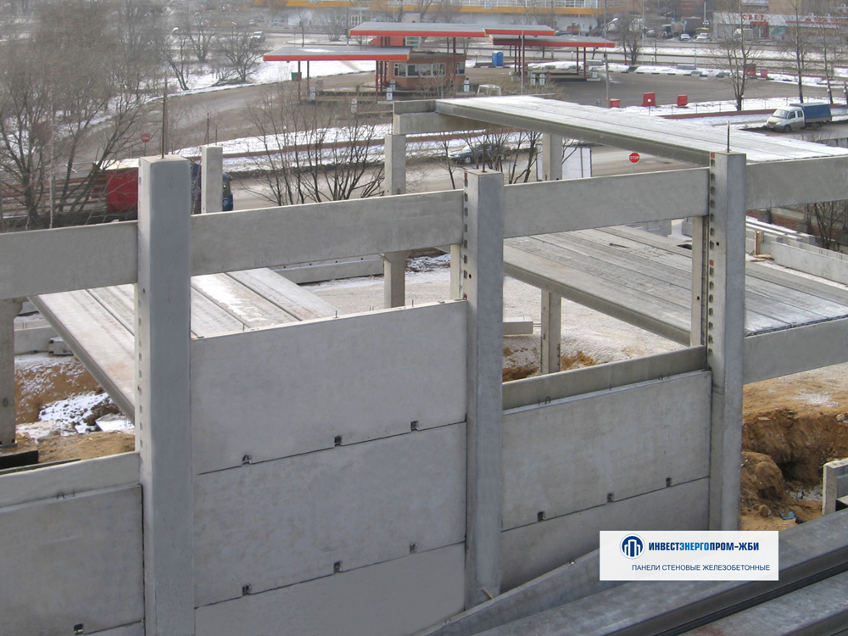
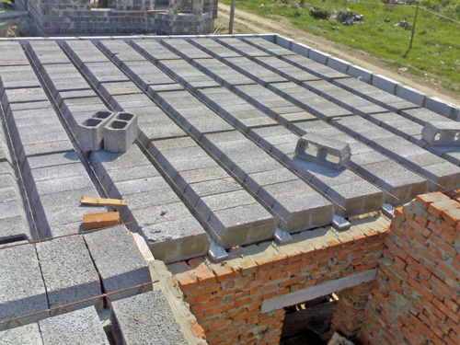


Slide 20


